Slide 1
Writing theory
Refresher course 2015-2016

Slide 2
HOOFDLETTERS (1/2)
Namen (van mensen, landen, dieren, bedrijven, gebouwen, straten etc)
Dagen van de week, maanden, feestdagen
He works on Tuesday and with Christmas.
11 November is Armistice Day.
Namen van landen, talen en nationaliteiten
An English person who speaks Japanese living in China.

Slide 3
HOOFDLETTERS (2/2)
“Ik” = altijd I
Dus altijd hoofdletter!
(zelfs midden in een zin!)
Taylor said: “You know, I don’t really feel like eating chips tonight.”

Slide 4
A/ AN (1/3)
Het woord dat erna komt heeft in de uitspraak:
Een klinker: AN
Een medeklinker: A

Slide 5
A/AN (2/3)
A car /kar/
A policecar /polieskar/
A book /book/
A great, new, blue jacket /grate/
An apple /appel/
An overture /overtuur/
An explosion /eksplosion/

Slide 6
A/AN (3/3)
University = /joeniversity/
dus: a university
a uniform /joeniform/
a one-legged man /won/
an honest woman /onest/
an honour /onur/

Slide 7
Some very important information! THIS WILL BE IN THE TEST!
“ik” = altijd (hoofdletter) I

Slide 8
-s / ‘s (1/3)
Bij bezit gebruik je ‘s
Peter’s cat
Hawkeye’s arrows
Bij meervoud gebruik je vaste -s
Two dogs
Twenty cups of coffee

Slide 9
-s / ‘s (2/3)
Bij bezit van dingen en dieren gebruik je …of
The mirrors of the car
Dus niet: the car’s mirrors
The ears of the dog were brown.
Uitzonderingen:
1 sheep
2 sheep
200.172783223483 sheep
Names/words ending in –s:
Twee manieren:
Bas’s car
The ladies’ diner

Slide 10
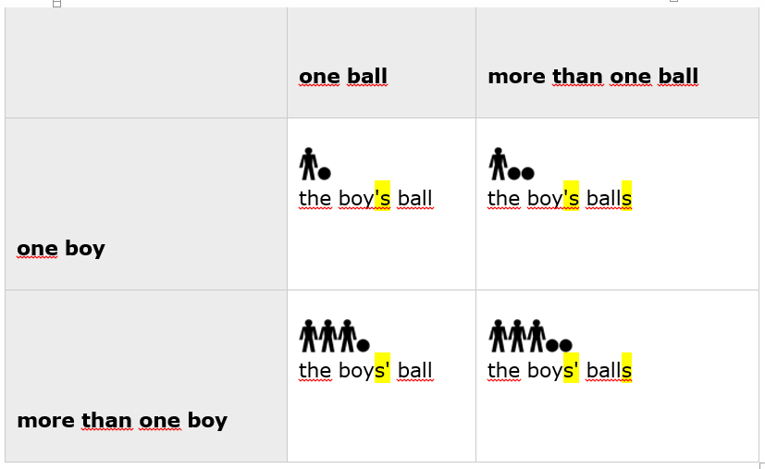
-s / ‘s (3/3)
count correctly!

Slide 11
Ik is altijd hoofdletter I!
De belangrijkste dia van deze hele presentatie!

Slide 12
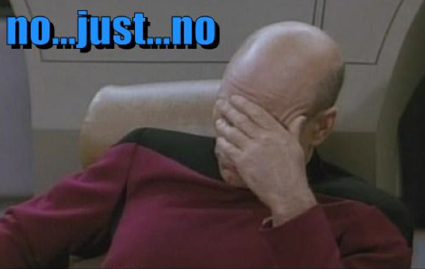
U R Gr8 I wanna W8 4 U LOLZ1 JK #summatimeinDenb0schYO noob
GEEN FORUM/SMS/INTERNET TAAL!
Wanna -> want to
Gonna -> going to
Coulda -> could have
Shoulda -> should have

Slide 13
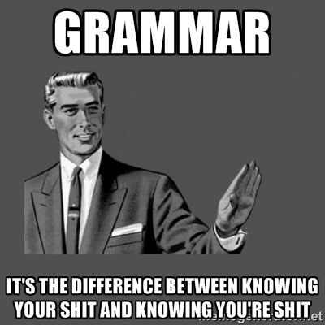

Slide 14
Writing an Email (1/3)
Don’t worry about the address: just use an Emailaddress
To: Peter@gmail.com
From: Sara@helicon.nl
RE /Subject: my birthday
Dear Peter,
……………………………………………………………………..

Slide 15
Writing an Email (2/3)
Mr/Mrs/Ms
Dear Mr Samwise,
Dear Mrs Peterson,
Dear Sir/Madam,
Dear Sir,
Dear Madam,
Mr = UK
Mr. = Am.

Slide 16
Writing an Email (3/3)
Formele afsluiting
(achter)naam in de aanhef = yours sincerely
GEEN (achter)naam in de aanhef (dus: Sir/Madam) = yours faithfully
Kind regards = meestal ook goed (iets minder formeel)
Bij email aan vriend: cheers, bye, love, greetings, xoxo,

Slide 17
You may use a dictionary
I will not provide dictionaries.
During the test there will be no exchange of dictionaries (because this is also not possible during the exam)

Slide 18
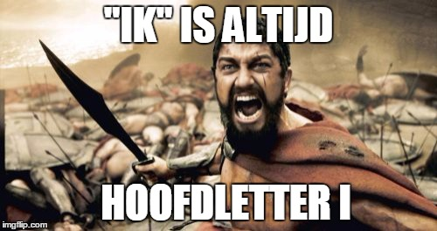

Slide 19
Writing theory
Word at a Time Letter
Description
Play in pairs. The 2 players will compose a letter, one word at a time. Have them actually write down the letter. The possibilities are endless; thing about greeting cards, love letters, legal stuff, promotional letters, suicide notes, etc.

